Slide 1
CSS

Slide 2
CSS KONUMLANDIRMA

Slide 3
FLOATING
Float bir elementi Normal Akışın dışına çıkarmak için kullanılan bir yöntemdir. Bir biri ardına sıralanmış elementlere float uygulandığında elementler eğer yeterli alan varsa yan yana dizilirler.

Slide 4
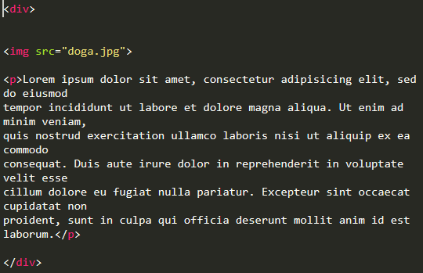
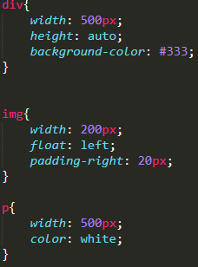

Slide 5
Sayfaya eklenen eleman onu içeren elemandan daha uzunsa ve bu elemana float özelliği verilmişse kabın dışına çıkacaktır. Bunun önüne geçmek için DIV elamanına
overflow:auto; özelliği verilir ve sorun ortadan kaldırılır.

Slide 6
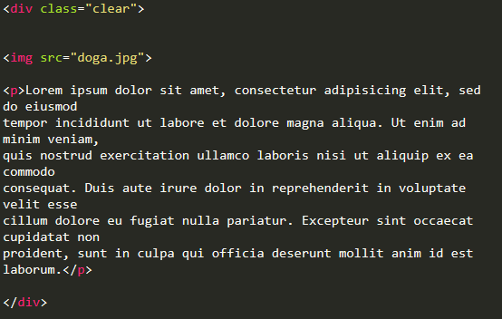
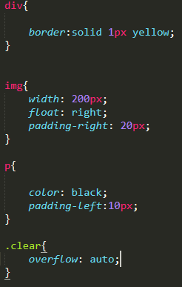

Slide 7
DISPLAY
Web sayfalarımızı oluşturan HTML etiketleri, sayfaya yerleşimlerine göre satır seviyesi (inline) elemanlar ve blok seviyesi (block) elemanlar olmak üzere iki gruba ayrılır.
INLINE
İnline yeni satır başlatmaz aynı satırda yan yana dizilirler.
İnline genişlik ve yükseklik değerleri almaz.
Kendisini oluşturan içerik kadar alan kaplarlar.
(span,a,image) örnek inline elemanlarıdır.

Slide 8
BLOCK
Block elamanlar yeni satıra oluşturulur.
Bulundukları satırın mevcut tam genişliğe sahip olur.
Genişlik, yükseklik değerleri verilebilir.
INLINE-BLOCK
İki özelliği de aynı anda kullanırız. Elamanlar yan yana dizilir ve yükseklik genişlik değerleri verilebilir.

Slide 9
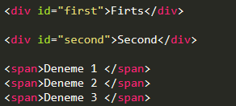
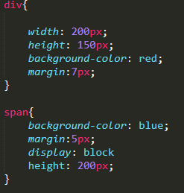

Slide 10
POSITION
Css'de nesneleri konumlandırmak için kullanılan yöntemlerden biridir. Nesneleri normal akış içerisinden çıkarmak istediğimiz de "posıtıon" özelliği devreye girer.
Static
Relative
Fixed
Absolute
Sticky özelliklerini alır.

Slide 11
Static: Varsayılan olarak static biçimde davranış gösterir. (top,right,left,bottom) konumlandırma özellikleri kullanılamaz.
Relative: Nesne normal akış içerisinde olmaya devam eder ancak (top,right,left,bottom) özellikleri kullanılabilir.
Absolute: Normal akış içerisinden çıkar. (top,right,left,bottom) özellikleri kullanılabilir.
Fixed: Sabit bir yerde konumlanan nesneler oluşturmak istediğimizde kullanırız.
Sticky: Kaydırma çubuklarını takip eder ve istenen konum geldiğinde sabit kalır.

Slide 12

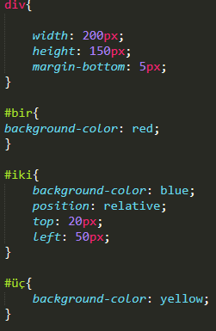
Html bölümüne 3 adet div oluşturalım. Oluşturduğumuz divlerden 2.div üzerinde position düzenlemeleri gerçekleştirelim.

Slide 13

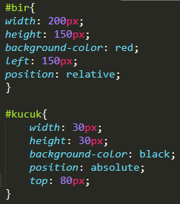
! ! ! ! ! ! ! ! ! ! !
İç içe div oluşturduğumuz da içerde ki divi dışda ki dive göre konumlandırmak istediğimizde dışarda ki divin position özelliğini relative yapmamız gerekir.

Slide 14
RESPONSIVE TASARIM
Temel olarak responsive tasarım; Tasarımın farklı ekran çözünürlüklerine göre uyum sağlamasıdır. Örnek olarak responsive olarak yapılmış bir web sitesinin tasarımı masaüstü bir bilgisayarda farklı görünürken ekran boyutu daha küçük olan mobil bir cihazda farklı görünecektir. Burada css3 ile gelen yenilikler sayesinde aynı sayfa, farklı çözünürlüklere göre yeniden şekillenmektedir.

Slide 15


Slide 16
@media screen and (max-width:)
@media screen and (min-width: )
meta name="viewport" content="width=device-width"> Etiketini html bölümünde <head> tagları arasına ekleyerek responsıve kodlarımızı yazabiliriz.
Hazırlanan web sitesine responsive özelliği ekleyebilmek için yukarı da görülen kodları gireriz ve istediğimiz pencere büyüklüğünde, istediğimiz değişimleri görebiliriz.

Slide 17
